Slide 1
Departamento de Medio Ambiente Programas: Forjadores Ambientales y Rincón Ambientalista
Dirección de Medio Ambiente Aseo y Ornato
Departamento de Medio Ambiente
Programas Municipales 2016
Miguel Rosales
Ingeniero Agrónomo
Licenciado en Cs Agropecuarias
Universidad de Chile
Especialista en diseño, ejecución y Evaluación de Proyectos Agricultura Urbana
Encargado del Depto. de Medio Ambiente.
Miembro de la comisión para la Agricultura Urbana y Periurbana de FAO-CEPAL para Chile

Slide 2
Forjadores Ambientales – Rincón Ambientalista
Contribuir con la formación del equipo de “Forjadores Ambientales” de los establecimientos educacionales de la comuna de San Miguel, con un plan de trabajo concreto basado en labores sobre un huerto modular (Forjadores Amb.) junto a la formarción de un equipo de trabajo escolar que identifique al establecimiento (Rincón Amb.). Presupuesto
Contribuir a la formación de equipos de trabajo ambiental dentro del establecimiento educacional, empoderando a los estudiantes en cuanto a su papel como gestores de su propia educación ambiental, con objetivos y metas que respondan tanto a las necesidades particulares del establecimiento como a las de toda la comunidad escolar, buscando en conjunto las problemáticas a abordar.
Crear conciencia ambiental en torno al cuidado del medio ambiente, la protección del entorno mediato e inmediato, el manejo integral de los residuos sólidos reciclables que se generan dentro del establecimiento educacional y al aporte propio de los estudiantes a dar solución a las problemáticas ambientales que nos aquejan día a día.
Desarrollar un plan de trabajo ambiental piloto que pueda posteriormente integrarse al plan de trabajo escolar, permitiéndole al establecimiento ingresar al SNCAE con una base ambiental sólida y planificada.
Objetivo general
Objetivos específicos

Slide 3
Forjadores Ambientales – Rincón Ambientalista
Rincón Ambientalista: $1.350.000 (3 Establecimientos – 3 Personas en labor)
Forjadores Ambientales: $3.750.000 (3 Establecimientos – 3 Personas en labor)
PLADECO
Desarrollo armónico que asegura una mejor calidad de vida para todos sus habitantes.
Generar las condiciones que contribuyan a un desarrollo ambiental saludable y con bajos niveles de contaminación.
REGLAMENTO DE ESTRUCTURA Y FUNCIONES DEPTO M.A.
Cumplimiento a lo establecido en la Ley 19.300
Desarrollar “acciones ambientales” educativas, informativas y operativas.
Educar ambientalmente en todos los niveles: Municipal, escolar y comunitario.
Crear programas y planes – marco de mitigación ambiental
DIA – EIA, injerencia como unidad técnica
SNCAE –Nivel de aplicación comunal TOTAL.
PADEM
PI (Programas integrales) Modificación anual
Fondos – Horas Administrativas
Presupuesto
Claves Administrativo - Políticas

Slide 4
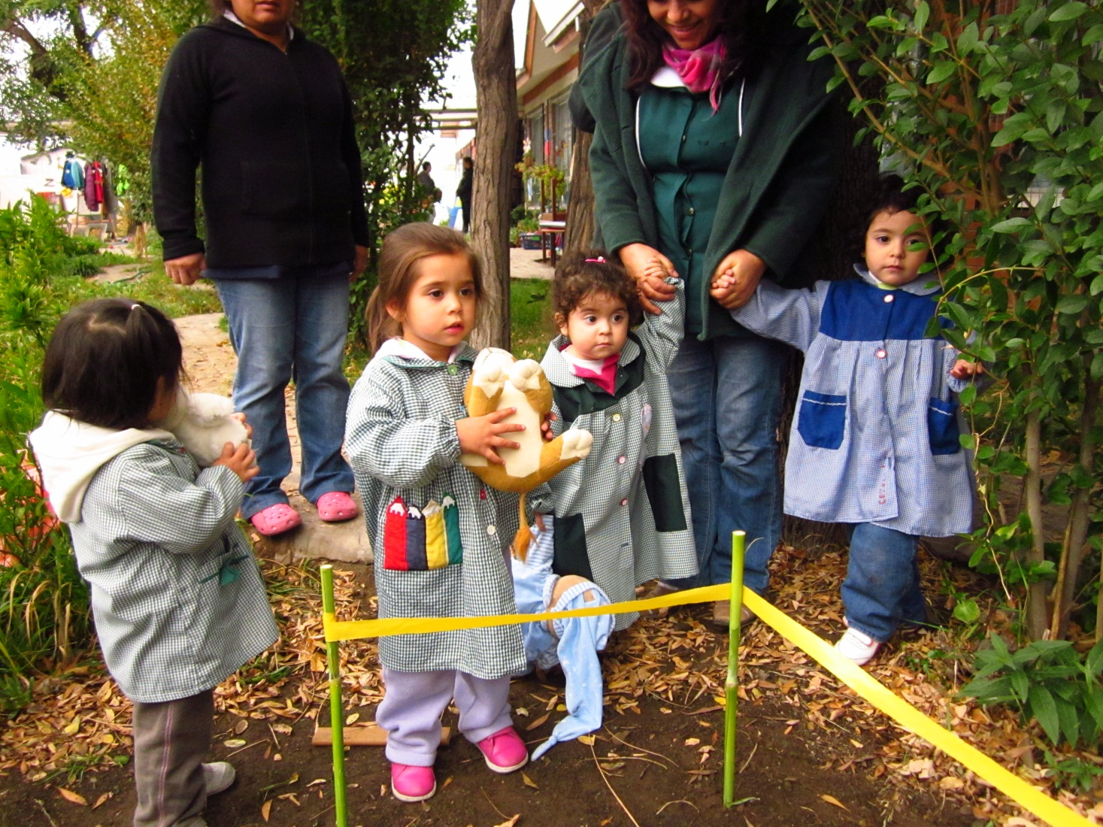
Nivel parvulario: Apoyo de docencia clave

Slide 5
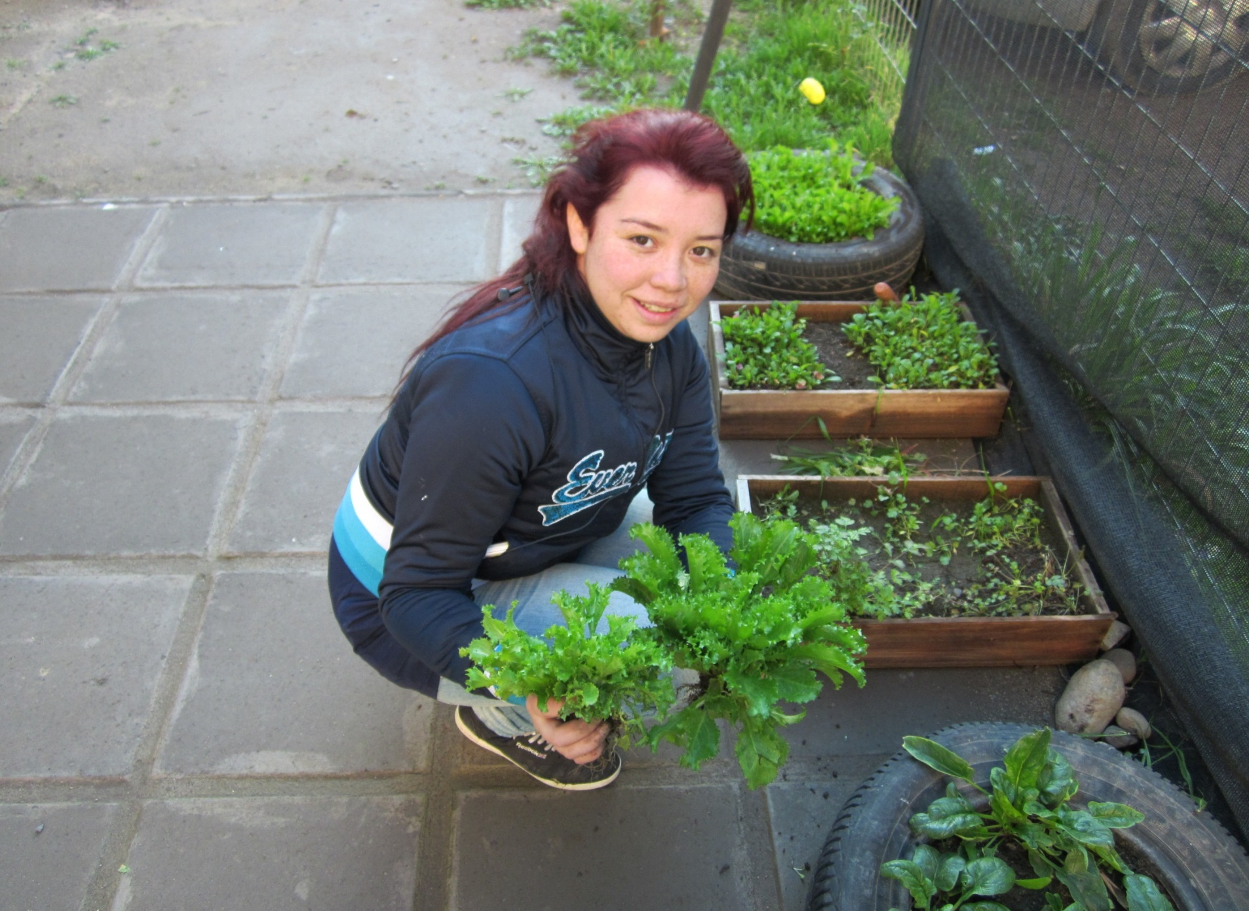
Nivel Medio Mayor: Superficies duras

Slide 6
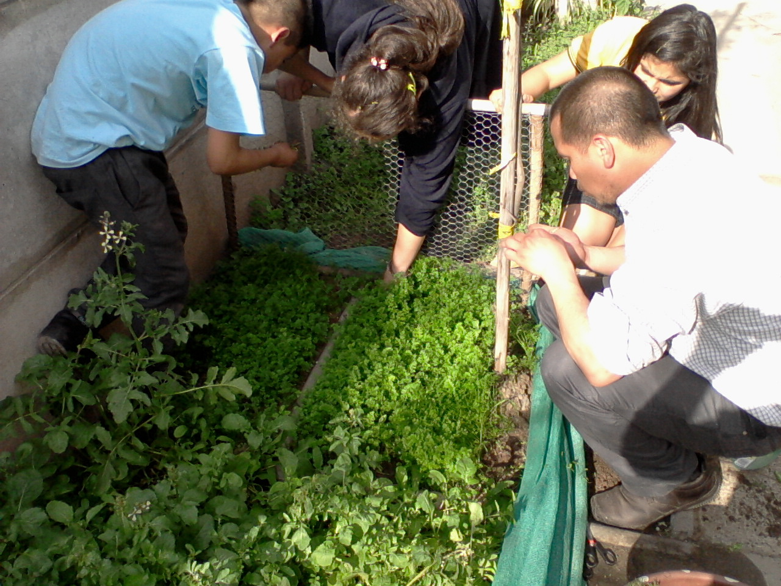
Nivel básico: Uso de suelo - Laboratorios

Slide 7
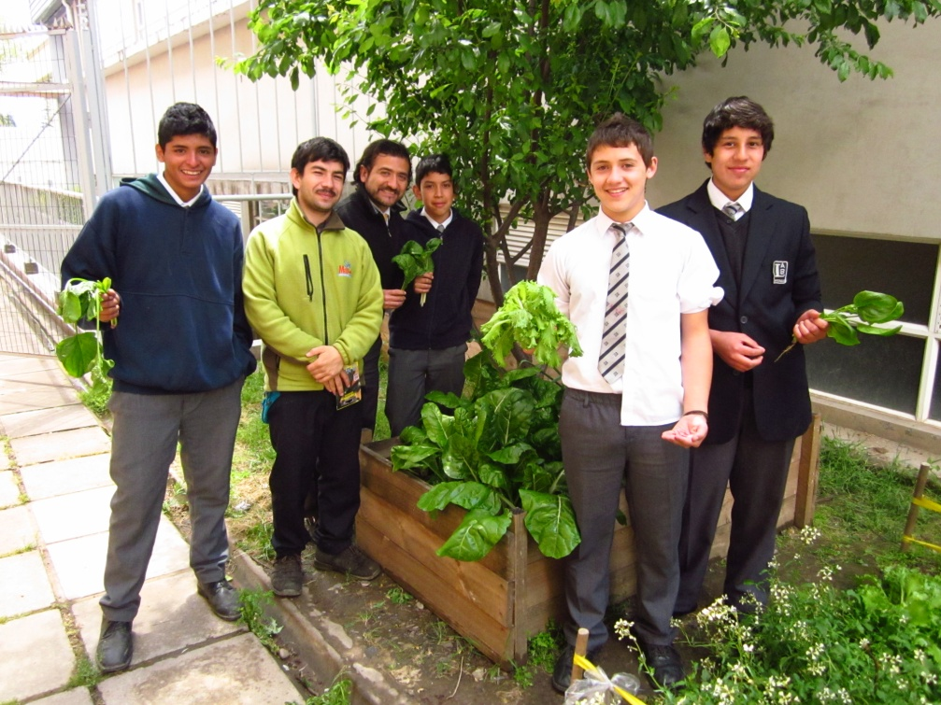
Nivel Medio: Uso de cajoneras - Integrativos

